Slide 1
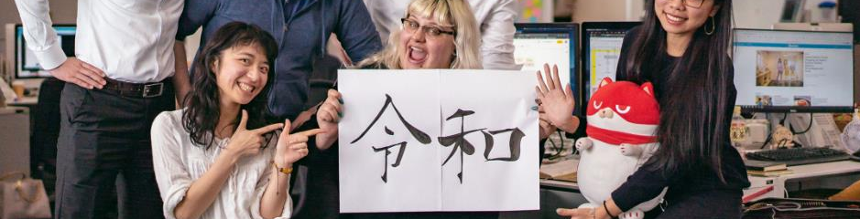
레이와 시대(2019년 05월 01일 ~현재)
7조- 휜응웬하티 - 22100877

Slide 2
목차
개요
배경-어원
사건
연호의 역사와 의미
엔
레이와 시대의 한일관계
참고

Slide 3
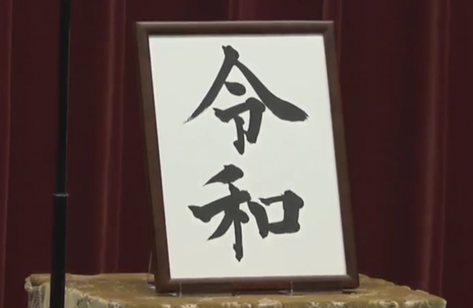
개요

Slide 4
배경
연호 채택
개원
일본 정부는 남성 7명과 여성 2명으로 구성된 전문가 패널 9명이 제출한 이름 중 짧은 명단에서 연호를 채택했다
일본 정부는 스가 요시히데 관방장관이 새 연호를 한자로 올리는 관례에 따라 생방송으로 기자 회견에서 새 연호를 발표했다

Slide 5
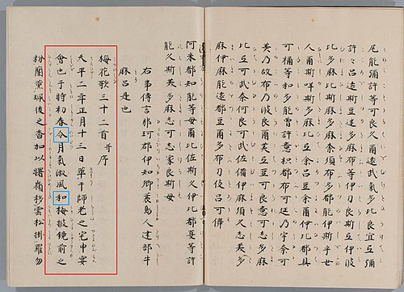
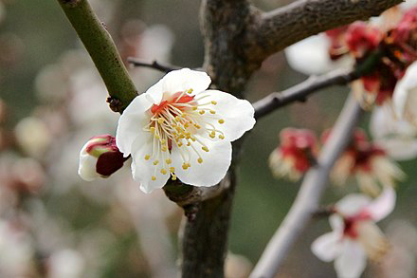
어원
레이와의 어원이 등장하는 《만엽집》의 구절
와카야마현 미나베정에 자생하는 매화의 모습

Slide 6
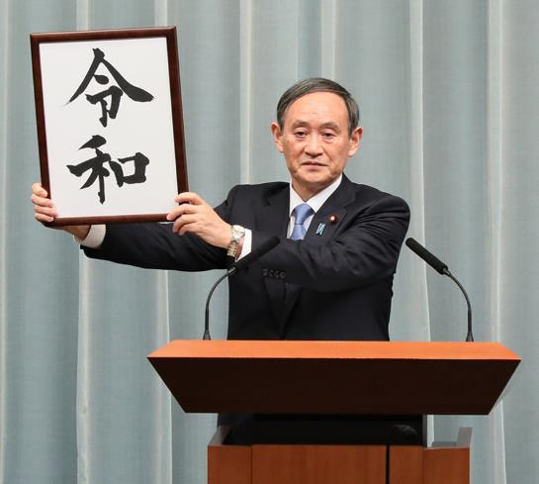
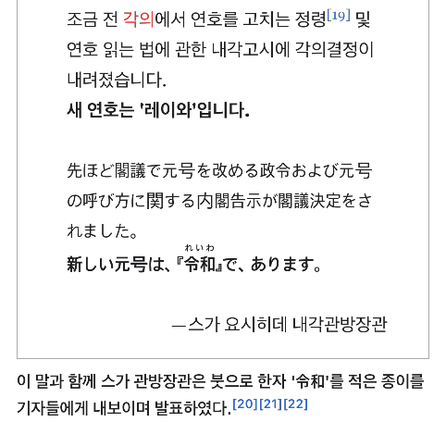
레이와가 일본의 새연호로 결정되었음

Slide 7
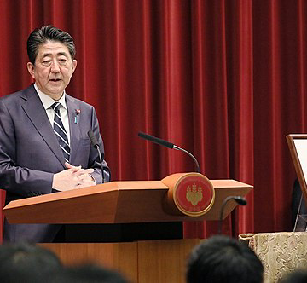
일본의 새로운 연호
새 연호와 관련된 기자회견에서 담화를 발표하는 아베 신조 일본 내각총리대신 (2019년 4월 1일)

Slide 8
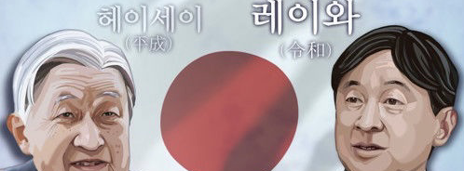
일본 새 연호 ‘레이와’ 발표에 종일 떠들썩…어떤 의미길래
https://www.youtube.com/watch?v=ZUYrmy-gwU8&t=19s

Slide 9
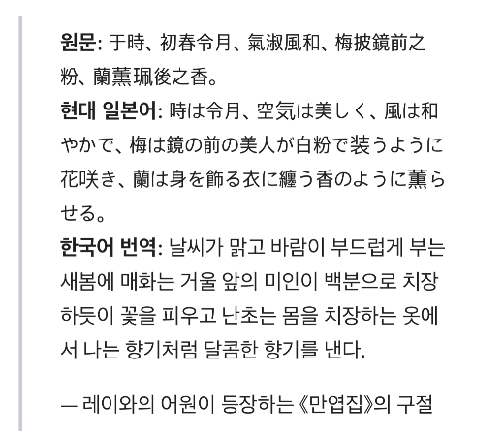
연호의역사와 의미

Slide 10
주된 사건
원년(2019년)
  2019년오사카 G20 정상회의 (6월28일~6월 29일)
  제25 회참원 의원 통상선거 (7월21일)
2년(2020년)
  코로나바이러스감염증 -19확산
  아베 신조 내각총리대신 사임 (9월16일)
3년(2021년)
  도쿄올림픽 (7월23일~8월1일)
  세계 수영 선수권 대회(7월 16일-8월1일)
4년 (2022)
  아베 신조 피살 (7월8일)

Slide 11
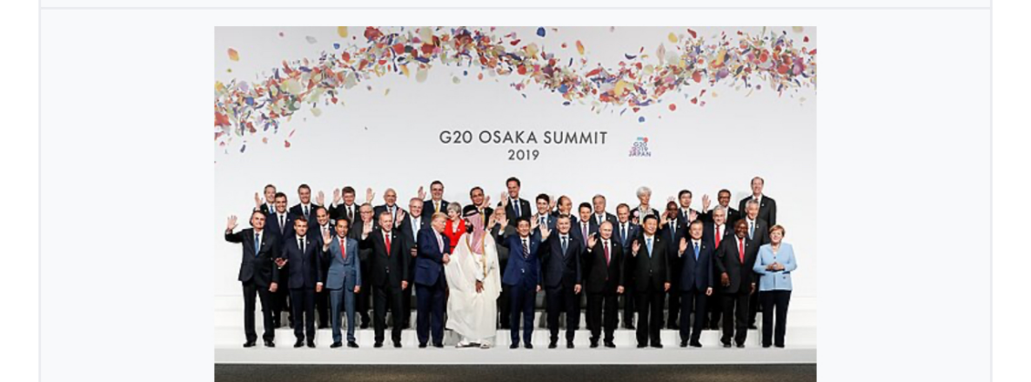
원년(2029년)
2019년오사카 G20 정상회의 (6월28일~6월 29일)

Slide 12
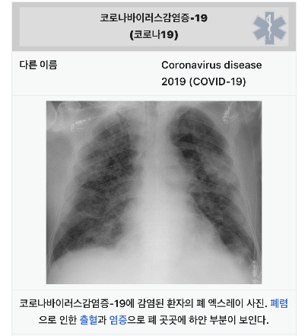
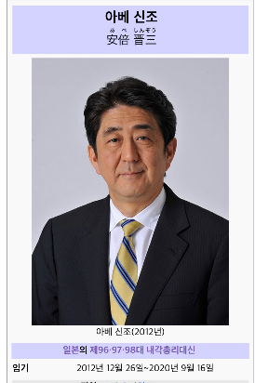
2년 (2020년)
코로나바이러스감염증 -19확산
아베 신조 내각총리대신 사임

Slide 13
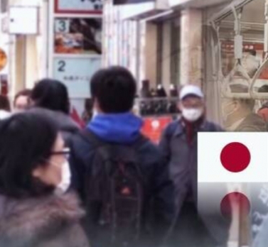
코로나 바이러스 시련-
회복
시대 1년이 되어가기도 전에 코로나 바이러스라는 복병과 시련을 만나게 된다.
코로나 바이러스는 이제 막 시작한 레이와 시대 일본에게 있어서 치명타를 안겨주었다.
결국 2020년 5월 레이와 시대 1년도 코로나 바이러스 속에서 맞이하게 되었고 일본 사회는 일상 회복으로 가게되는 2023년까지 코로나 바이러스 시대로 인해서 사회와 경제가 마비되고 혼란을 가중시키는 어려운 시기를 보냈다고 할 수 있다.

Slide 14

3년 (2021년) ~도쿄올림픽

Slide 15
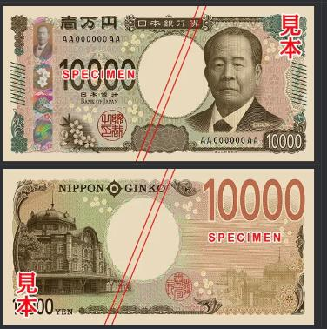
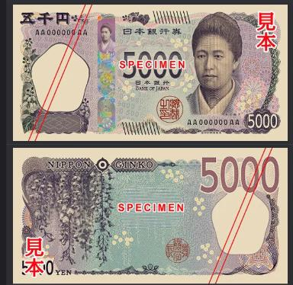
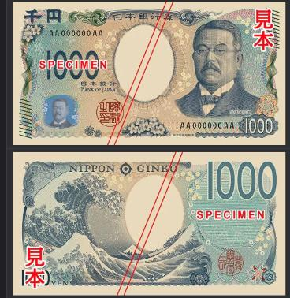
엔: F시리즈

Slide 16
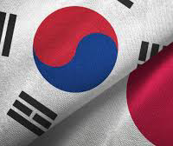
레이와 시대의 한일관계
한일관계가 냉전기에서 온화기로 변화하고 있는 상황이다
점차 해빙기로 가는 분위기를 보이고 있다

Slide 17


Thank you
참고
https://vi.m.wikipedia.org/wiki/Thời_kỳ_Lệnh_Hòa
https://namu.wiki/w/레이와%20시대

